Slide 1

Carlos Durán, Alberto González, Miguel Ordóñez

Slide 2
INTRODUCCIÓN
El proyecto se trata de un sistema de planificación de recursos empresariales (ERP) orientado sobre todo a pequeñas empresas o autónomos, por la sencillez de sus menús.
Hemos decidido desarrollarlo para pequeñas empresas o autónomos porque el resto de ERPs están enfocados a grandes y medianas empresas.

Slide 3
FUNCIONAMIENTO
La aplicación utiliza la BBDD para trabajar con Nick de usuarios, que pertenecen a una empresa o son autónomos, permitiendo registrar más de una empresa o autónomo en la aplicación. Cada empresa o autónomo dispone de los siguientes módulos:
Clientes, proveedores, compras, ventas y almacén.

Slide 4
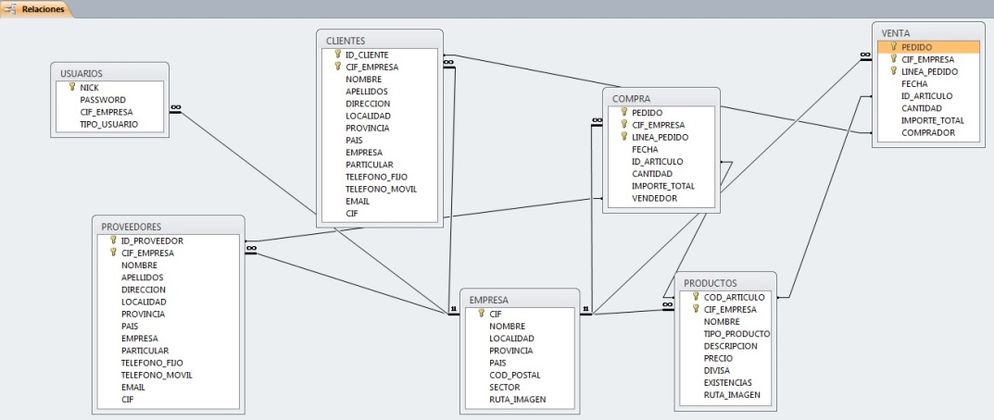
BASE DE DATOS

Slide 5
LOGIN
Al iniciar la aplicación, lo primero que se mostrará es el formulario de login (frmLogin) que hará la conexión con la Base de datos del proyecto y comprobará si hay usuarios registrados en la base de datos, si no hay usuarios en la base de datos, la aplicación invocará al formulario de registrar una nueva empresa (NuevaEmpresa) y cerrara el de login, en caso de haber usuarios esta ventana también permitirá cambiar la contraseña de los usuarios y registrar una nueva empresa aparte de hacer el inicio de sesión.

Slide 6
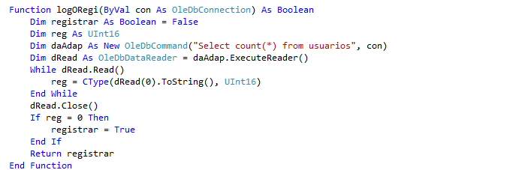
Función login o registro

Slide 7
Crear una nueva empresa
El formulario NuevaEmpresa, solo será accesible mediante el frmLogin, en el se pedirán los datos de la empresa que quiere registrar y que se introduzca su Logo (esto es opcional), para que aparezca en el menú de empresa (SDI), este formulario tiene dos botones Siguiente y Borrar campos, el botón siguiente añadirá los datos de la empresa a la base de datos (ruta de la imagen jpeg en el proyecto incluida) y pondrá la imagen jpeg del logo en la carpeta bin/debug/Imagenes/Empresas, si se diera el caso que ya hubiera una imagen con el mismo nombre en la carpeta, la aplicación automáticamente le añadirá un 1 al nombre para no sobrescribir la imagen anterior, el botón Borrar campos, borrará los datos de los textbox en los que haya metido datos.

Slide 8
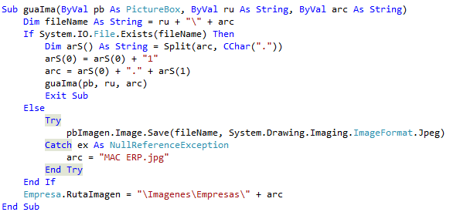
Función recursiva guardar imagen

Slide 9
Crear usuario
Para la creación de usuarios tendremos el form CrearUsuario, según el formulario que le llame funcionará de distinta forma, si lo llama el formulario NuevaEmpresa, el form bloqueara el comboBox poniendo el valor Administrador al comboBox, ya que considera que ha registrado una nueva empresa y no tiene Administrador, si se llama desde el menú principal SDI o MDI, el comboBox permitirá elegir el tipo de usuario a crear según el usuario que los cree.

Slide 10
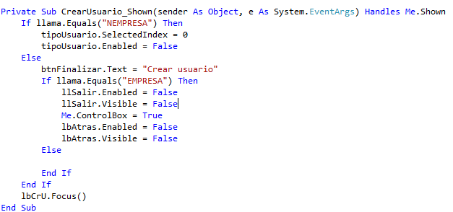
Bloquear tipo de usuario a insertar si es nueva empresa.

Slide 11
Cambiar contraseña
El formulario CamConLog permite modificar la contraseña de cualquier usuario que quiera modificar su contraseña siempre que se sepa su contraseña, sin tener que iniciar sesión, este formulario permite la visualización de los TextBoxs de las contraseñas mediante CheckBoxs, para facilitar que no se confunda el usuario al introducirlas, también comprueba que la vieja contraseña y la nueva no sea la misma.

Slide 12
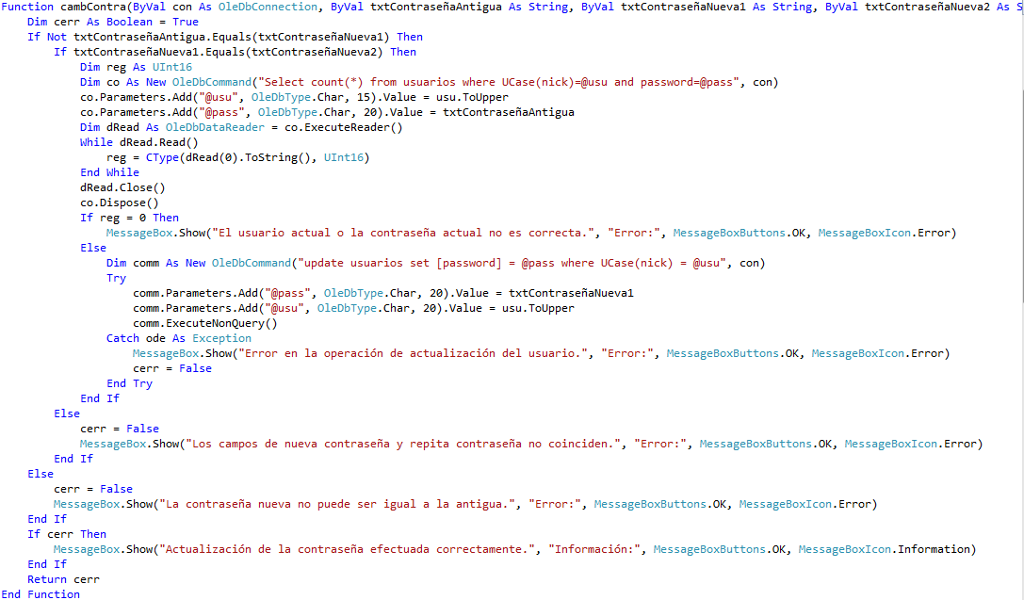
Función cambiar contraseña.

Slide 13
LOGIN-2
Una vez iniciado sesión, según el tipo de usuario con el que se ha iniciado sesión (Administrador, Supervisor y Empleado), se bloquearan algunas opciones disponibles por defecto para Administrador, por ejemplo un Supervisor puede insertar y modificar cualquier dato sobre clientes, proveedores, ventas, compras y almacén pero no puede eliminar datos en ellos, y un empleado a su vez solo puede insertar datos en esos módulos, siendo el administrador el único que puede eliminar datos, también se ha restringido la creación de usuarios según el tipo de usuario, un usuario administrador puede crear cualquier tipo de usuario, pero supervisor y empleado solo pueden crear usuarios equivalentes a ellos o inferiores.

Slide 14
MENÚ PRINCIPAL DE LA EMPRESA (MDI)
El menú principal de la empresa (MDI), esta formado por un MenuStrip, que tiene siete ToolStripMenuItem (Archivo, Ventas, Compras, Clientes, Productos, Proveedores, Opciones, Organizar), estos ToolStripMenuItem, poseen las operaciones o llamadas a formularios para realizar operaciones como dropDownItems asociados a ellos.

Slide 15
MENÚ PRINCIPAL DE LA EMPRESA (SDI)
En el menú principal (SDI) nos muestran los datos de la empresa o autónomo a la que pertenece el usuario con el que hemos entrado.
Desde este menú podemos modificar los datos de la empresa, la contraseña del usuario o entrar en cualquiera de las cinco opciones que forman la empresa.

Slide 16
CLIENTES Y PROVEEDORES
Nos presenta una lista con los datos de los clientes o proveedores que pertenecen a la empresa.
Desde este punto podemos acceder a insertar, eliminar o modificar cada uno de ellos.
También podemos crear un informe que nos recoge el listado de clientes o proveedores, respectivamente.

Slide 17
COMPRAS Y VENTAS
Nos presenta una lista con los datos de las compras o las ventas de la empresa.
Desde este punto podemos acceder a insertar, eliminar o modificar una de ellas.
También podemos crear un informe que nos recoge el listado de compras o ventas filtrados por fecha, respectivamente.

Slide 18
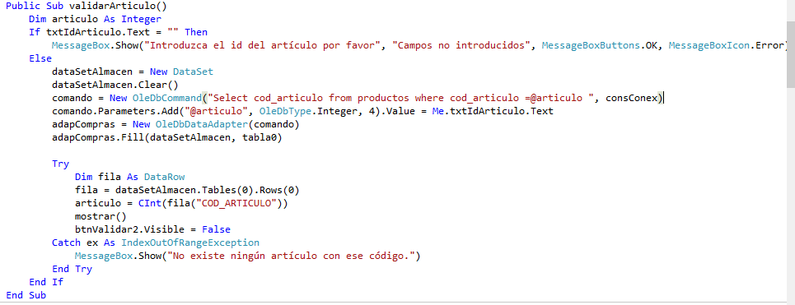
COMPRAS Y VENTAS. Validar

Slide 19
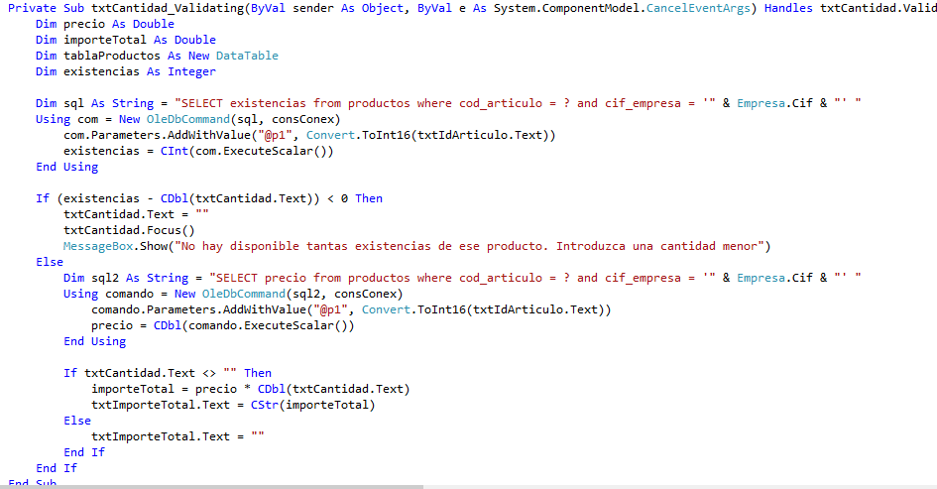
COMPRAS Y VENTAS. Calcular Importe

Slide 20
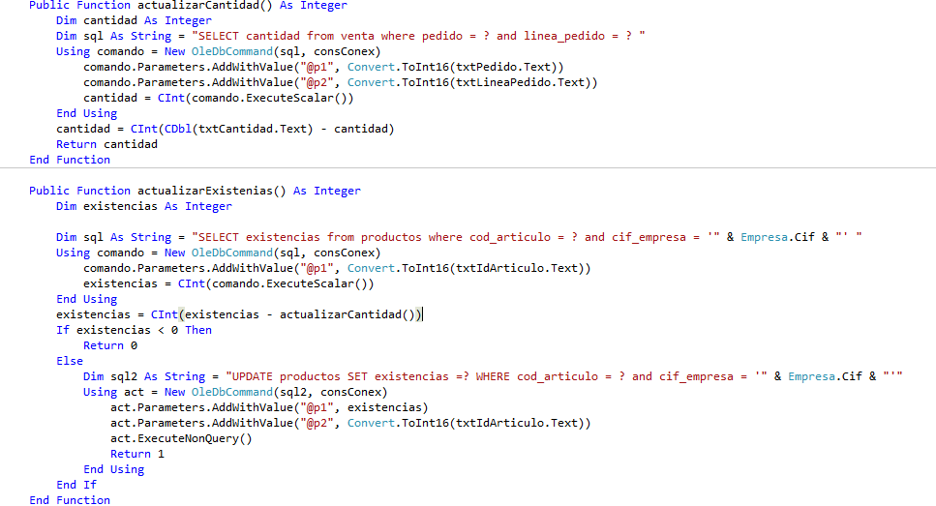
COMPRAS Y VENTAS. Actualizar existencias.

Slide 21
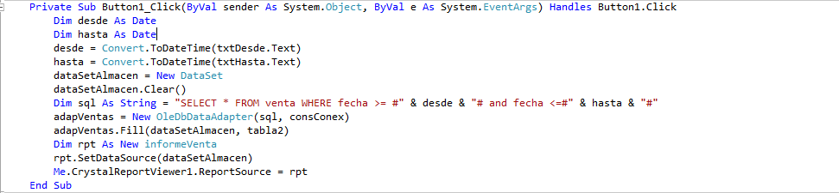
COMPRAS Y VENTAS. Informes

Slide 22
ALMACÉN
Nos presenta una lista con los datos de Los productos de la empresa.
Desde este punto podemos acceder a insertar, eliminar o modificar cada uno de ellos.
También podemos crear un informe que nos recoge el listado de los productos.

Slide 23
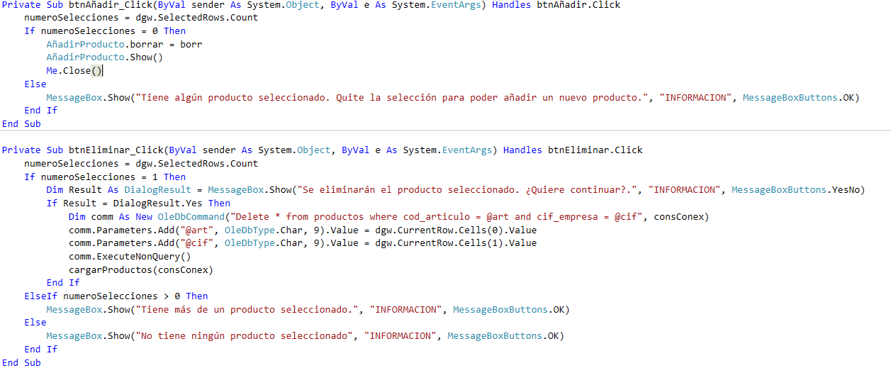
ALMACÉN. INSERTAR/ELIMINAR

Slide 24
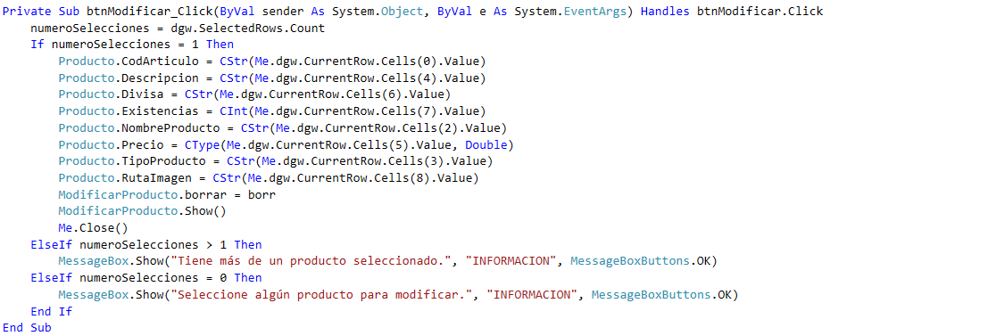
ALMACÉN.MODIFICAR

Slide 25
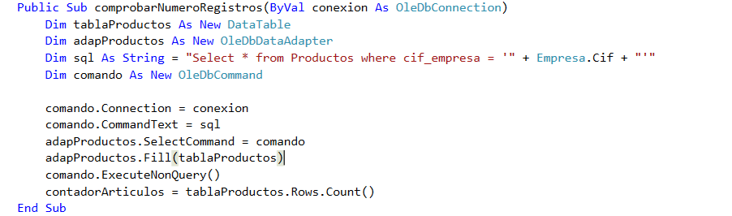
ALMACÉN.INSERTAR

